Slide 1




RED DE SALUD DATEM DEL MARAÑON
BOLETIN EPIDEMIOLOGICO – SE 6
(Del 06 al 12 Febrero del 2022)
UNIDAD DE EPIDEMIOLOGÍA

Slide 2


Enfermedades Sujetas a Vigilancia Epidemiológica – Prov. Datem – Año 2022 (SE 1-6)

Slide 3

Enfermedades Metaxenicas Sujetas a Vigilancia Epidemiológica
Prov. Datem – Año 2022 (SE 1-6)
El 95.41% de las enfermedades metaxénicas reportadas hasta la SE 6, están centradas en 2 enfermedades: Malaria vivax (54.52%), Malaria Falciparum (40.89%)

Slide 4
MALARIA

Slide 5

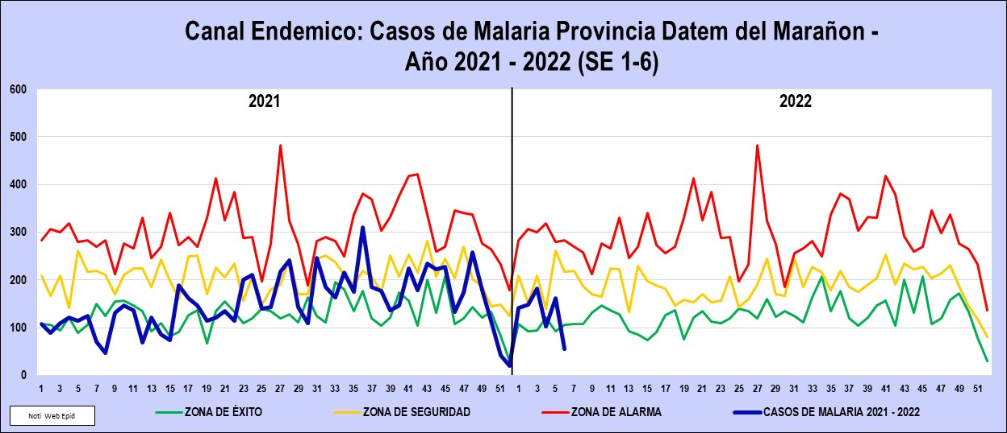
Hasta la SE. 6 se reportaron 791 casos de malaria; de ellos, 452 casos (57.2%) vivax y 339 casos (42.8%) falcíparum. El canal endémico muestra que nos encontramos en zona de EXITO.

Slide 6

COMPARACION DE CASOS DE MALARIA – PROV. DATEM –
AÑOS 2021-2022 (SE 1-6)
Comparando los casos de malaria con el año 2021 y 2022 (SE 1-6), se observa que en el año 2021 se reportaron un total de 668 casos de malaria, mientras en el año 2022 se reportaron 791 casos, un Incremento de 123 casos.

Slide 7

Estratificación del Riesgo de Malaria Según el Índice Parasitario Anual IPA x 1000 Hab. RSDM – 2022 (SE 1-6)
Los 06 distritos reportan casos de malaria, donde Andoas está en Alto Riesgo, Pastaza y Morona están en Mediano Riesgo, Barranca, Manseriche y Cahuapanas están Bajo Riesgo.
La Provincia según la estratificación de riesgo califica como Alto Riesgo

Slide 8

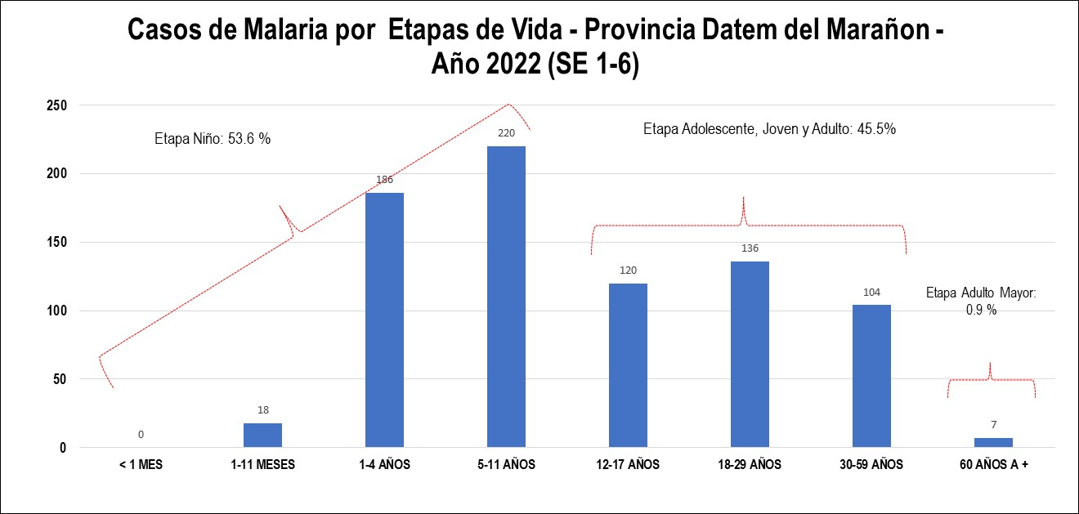
El 53.6% de los casos de malaria se encuentra en la etapa niño (0 a 11 años), mientras en la etapa adulto mayor es 0.9%, ambas edades extremas de la Etapa de Vida.

Slide 9
DENGUE

Slide 10


CASOS DE DENGUE POR TIPO DE DIAGNOSTICO NOTIFICADOS
PROV. DATEM – AÑOS 2006 - 2022 (SE 1-6)
Hasta la SE 6 se han reportado 30 casos de Dengue; de los cuales 27 (90.0%) corresponden a Dengue sin señales de alarma, 3 (10.0%) corresponden a Dengue con señales de alarma.
Se han confirmado 12 (40.0%) casos de dengue, 15 casos probables.

Slide 11


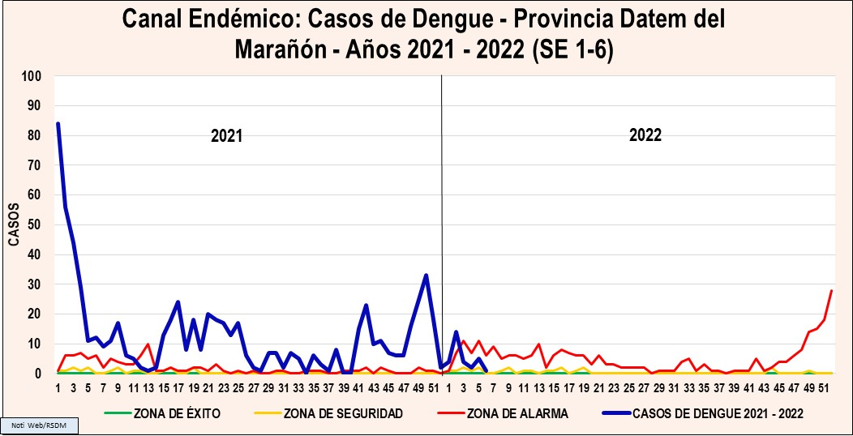

Slide 12

CASOS DE DENGUE SEGÚN DISTRITOS DE PROCEDENCIA
PROV. DATEM - AÑO 2022 (SE.1-6)
Hasta la SE 6 se han reportado 30 casos de Dengue; los distrito que mas casos a reportado son Barranca y Pastaza con el 36.67% cada uno, le sigue Manseriche con el 26.67% del total de los casos reportados.

Slide 13


CASOS DE DENGUE POR ETAPAS DE VIDA – PROV. DATEM –
AÑO 2022 (SE.1-6)
Según las etapas de vida, la mas afectada con dengue son los Adultos con el 43.33%, le siguen los Jóvenes y Adolescentes con el 13.33% cada uno del total de los casos.

Slide 14
LEISHMANIASIS

Slide 15

CASOS DE LEISHMANIASIS SEGÚN DISTRITOS DE PROCEDENCIA Y GRUPO ETAREO Y SEXO - PROV. DATEM – AÑOS 2021 – 2022 (SE.1-6)

Slide 16
OFIDISMO

Slide 17

CASOS DE OFIDISMO POR DISTRITO Y GRUPO ETAREO - PROV. DATEM
AÑOS 2021 -2022 (SE. 1-6)

Slide 18
INFECCIONES RESPIRATORIAS AGUDAS

Slide 19

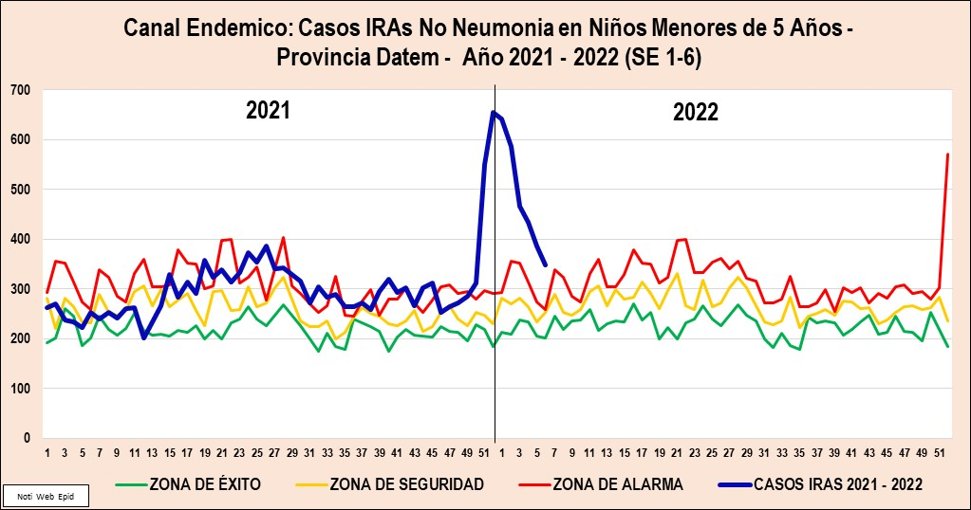

Slide 20


Slide 21

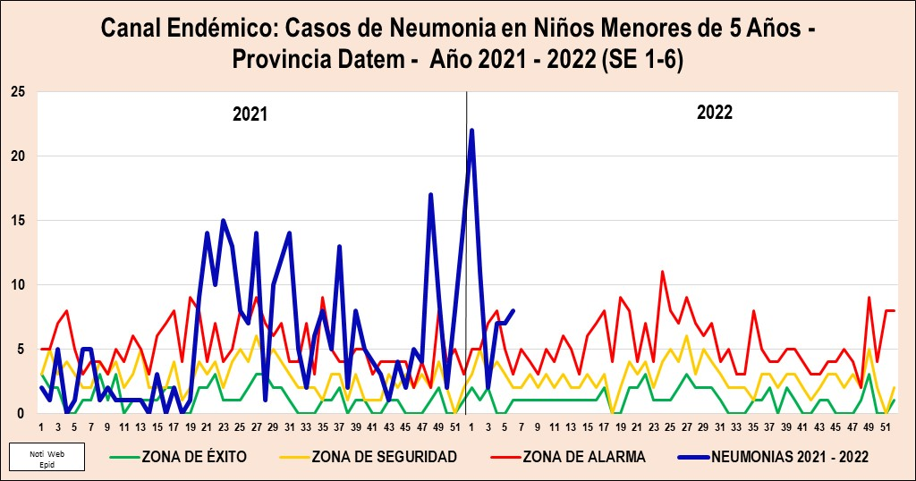

Slide 22


Slide 23

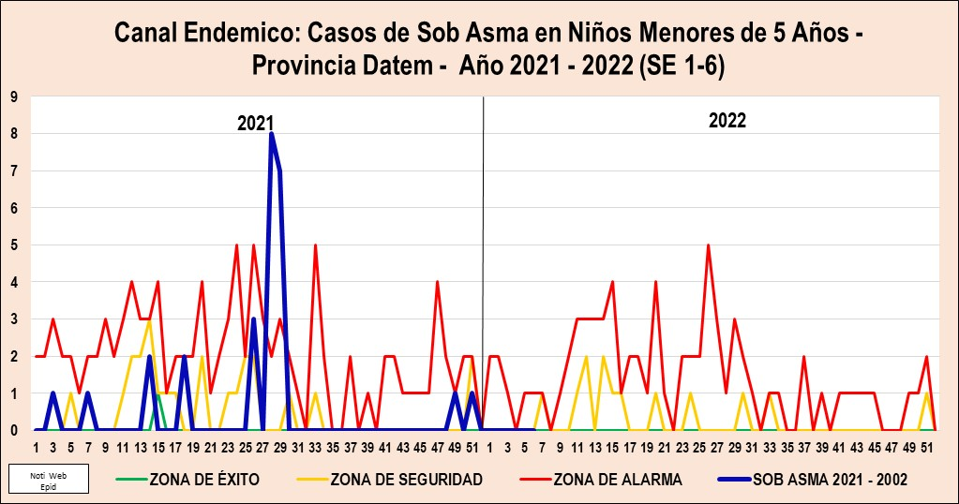

Slide 24


Slide 25
ENFERMEDADES DIARREICAS

Slide 26

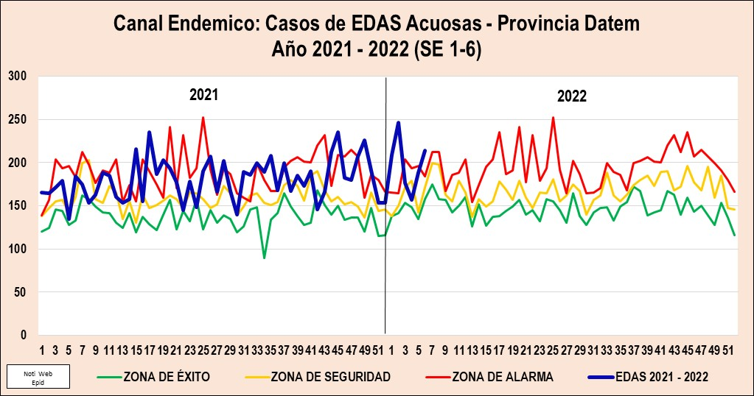

Slide 27


Slide 28

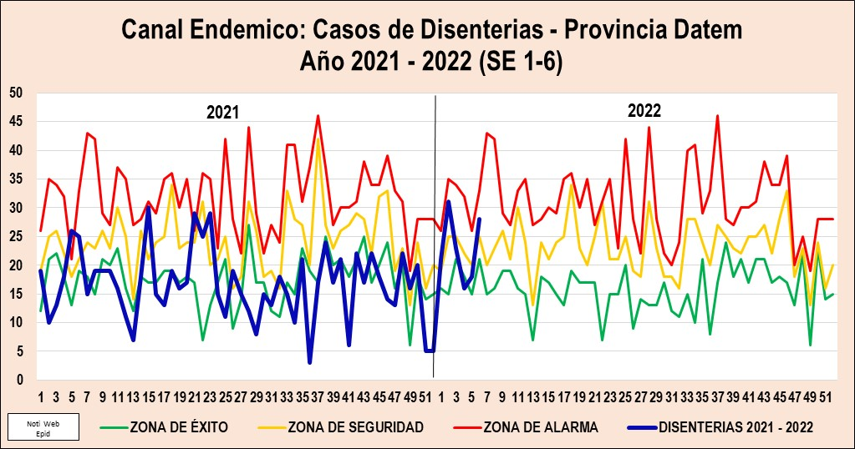

Slide 29


Slide 30
COVID-19

Slide 31
CASOS DE COVID-19 – POR DISTRITO - PROVINCIA DATEM –
AÑOS 2020 - 2021

Slide 32
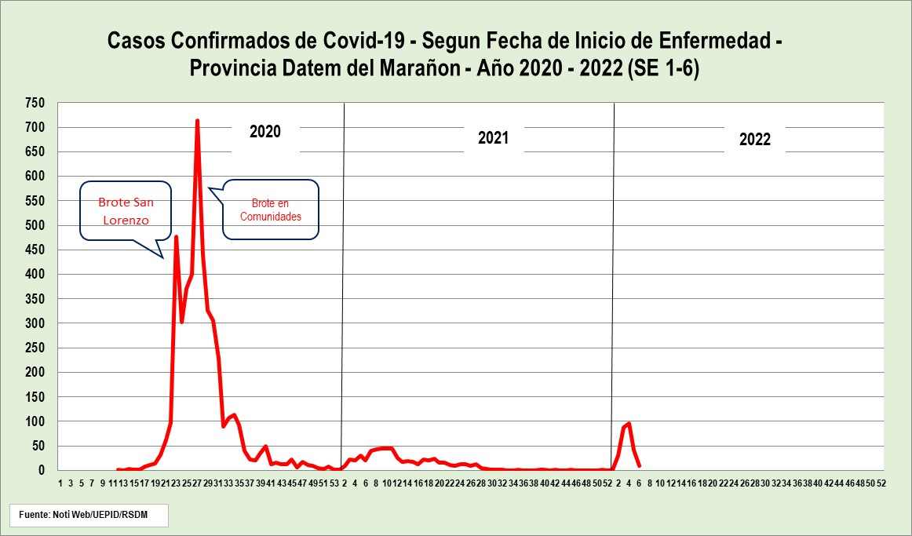

Slide 33
CASOS DE COVID-19 – POR DISTRITOS - PROVINCIA DATEM –
AÑO 2022 (SE 1-6)
Se ha tamizado a 651 personas, de las cuales 267 (41.0%) salieron positivos a COVID-19; 350 (53.7%) casos sospechosos.
Se han registrado 5 defunciones por COVID-19, el distrito que presenta mas fallecidos es Manseriche con una TL de 5.26

Slide 34
CASOS CONFIRMADOS DE COVID-19 – POR ETAPAS DE VIDA - PROVINCIA DATEM – AÑO 2022 (SE 1-6)
Dentro de las etapas de vida se tiene que los Adultos representan el 53.93% del total de los casos; le sigue los Jóvenes con el 21.35% y luego los Niños con el 12.73% del total de los casos registrados.

Slide 35
CASOS COVID-19 SEGÚN ETNIA – PROVINCIA DATEM –
AÑO 2022 (SE 1-6)
Del total de los casos que se han presentado, solo 75 casos pertenecen a población indígena (31 confirmados, 41 sospechosos y 3 probables), siendo las etnias Awajum, Kandozi, Achuar, Kichwa y Shapra las afectadas.
Se ha registrado 1 defunción en la etnia Kandozi del distrito de Andoas.

